Slide 1


APLICACIONES

Slide 2

VENTAJAS
LOS USUARIOS PONDERAN LAS RECETAS DE PINTEREST
SE DESTACA SU DISEÑO Y LA FACILIDAD DE USO
SE HABLA DE LA POPULARIDAD DE LA RED SOCIAL
INTEGRACION DE LAS PERSONAS A LA RED
AYUDA A ORGANIZAR Y PLANIFICAR UN EVENTO, COMPRAS , VIAJES, OTROS
DESVENTAJAS
SU USO INSUE UCHO TIEMPO
FALLAS TÉCNICAS QUE SE PRESENTAN
LOS EMAIL DEL SPAM A TRAVÉS DE FACEBOOK SON UN PUNTO NEGATIVO
SE VIOLAN ALGUNAS REGLAS DE COPYRIGHT
UNA DEBILIDAD ES QUE NO SE PUEDE SACAR NINGÚN
DINERO DE PINTEREST.

Slide 3
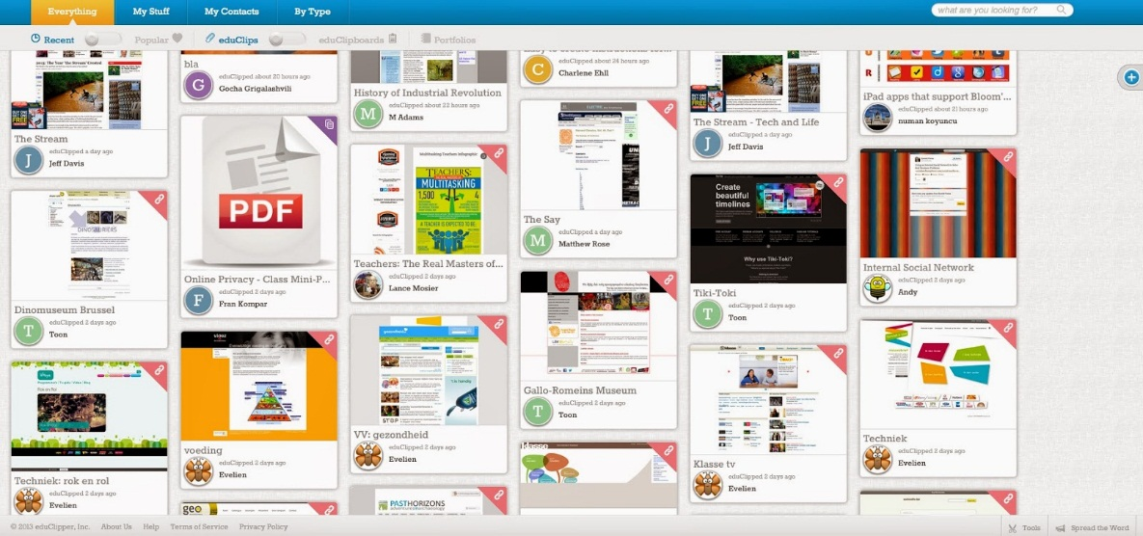
VENTAJAS
PERMITE A LOS USUARIOS COMPARTIR ARCHIVOS INDIVIDUALES O COLECCIONES DE CONTENIDO
ORDENA EL CONTENIDO QUE RECIBE, SIENDO EL RESULTADO UNA BIBLIOTECA DE ARCHIVOS Y ATERIAL MULTIMEDIA
TIENE APLICACIÓN PARA SMARTPHONES
INCLUYE MATERIAL DESARROLLADO EN YOUTUBE, SLIDESHARE, PREZI Y MUCHO MÁS.
DESVENTAJAS
EL USO DE RED DE INTERNET HACE QUE LOS NIÑOS TENGAN MUCHAS DISTRACCIONES AL MOMENTO DE ENTRAR A LA PLATAFORMA

